Slide 1

BEGINNER PROGRAMMING LESSON
Introducere în utilizarea Senzorului de Sunet NXT

Slide 2
Obiectivele lecției
Învățăm cum să utilizăm Senzorul de sunet NXT cu EV3
Cerințe: Switches

Slide 3
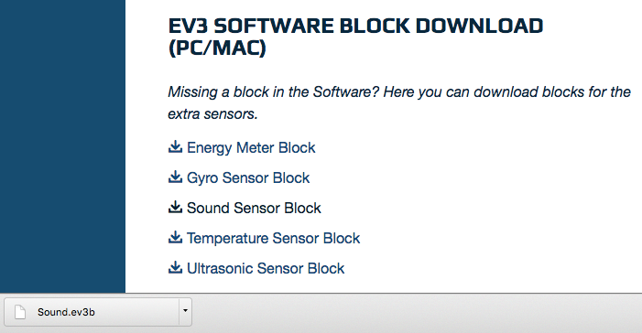
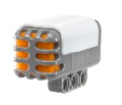

Descărcarea block-ului de sunet
Block-ul de Sunet este disponibil pe site-ul LEGO.com:
http://www.lego.com/en-us/mindstorms/downloads
Descarcă block-ul utilizând lecția ,,Importing Additional Blocks’’ în Beginner

Slide 4
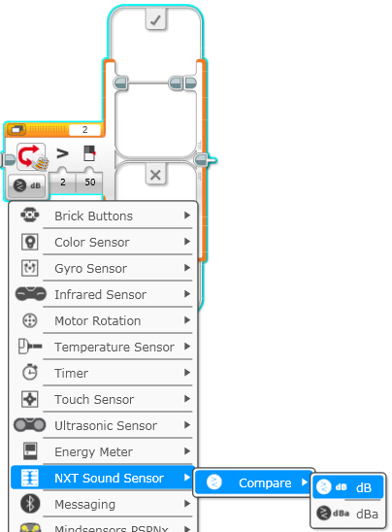
Switch - NXT Sound Sensor
Modul Compare
dB
Nivelul de sunet, scalat la un procentaj
dBa
Nivelul sunetului, ajustat la sensibilitatea urechii umane, și apoi scalat la un anumit procentaj.
Sursa: Meniu HELP EV3

Slide 5
Provocarea senzorul de sunet
Scrie un program “Celebration” în care robotul va merge mai rapid sau mai încet în funcție de nivelul de sunet.
Indiciu
Va fi utilizat block-ul de ,,Switch - NXT Sound Sensor’’
Va fi utilizat în modul dB sau dBa pentru provocare

Slide 6
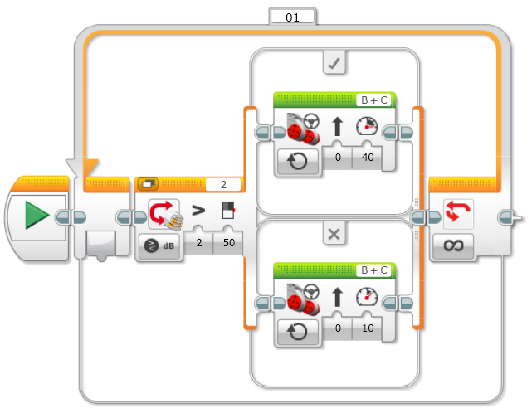
Soluția provocării
Mers înainte rapid când nivelul de sunet este ridicat (>50)
Mers înainte încet când nivelul sunetului este scăzut (<50)

Slide 7
Credits
Această lecție de Mindstorms a fost realizată de Sanjay Seshan și Arvind Seshan.
Mai multe lecții sunt disponibile pe ev3lessons.com
Această lecție a fost tradusă în limba română de echipa de robotică FTC – ROSOPHIA #21455 RO20.
This work is licensed under a Creative Commons Attribution-NonCommercial-ShareAlike 4.0 International License.

